Slide 1
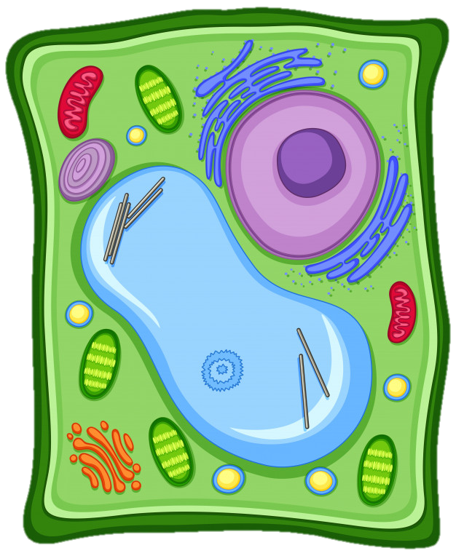

Основні властивості клітини

Slide 2

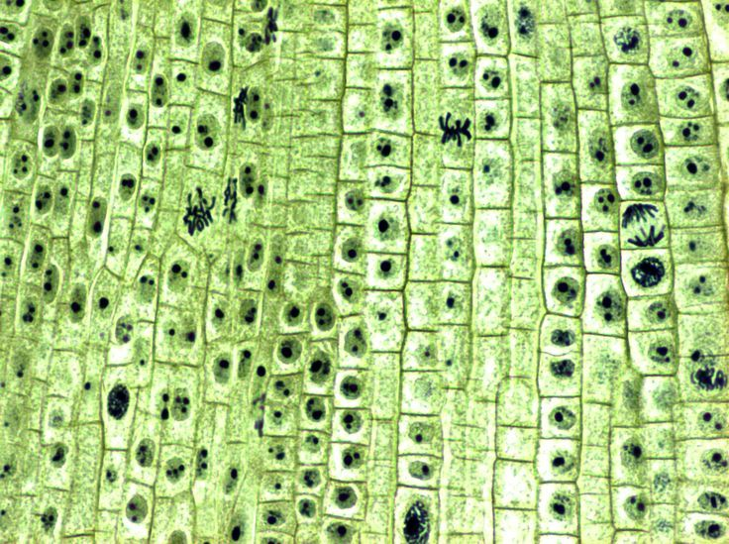


Клітина – найменша одиниця живого організму,
яка самостійно проявляє ознаки життєдіяльності
ріст
розвиток
розмноження
обмін речовин
живлення
дихання
подразливість
рухи цитоплазми

Slide 3
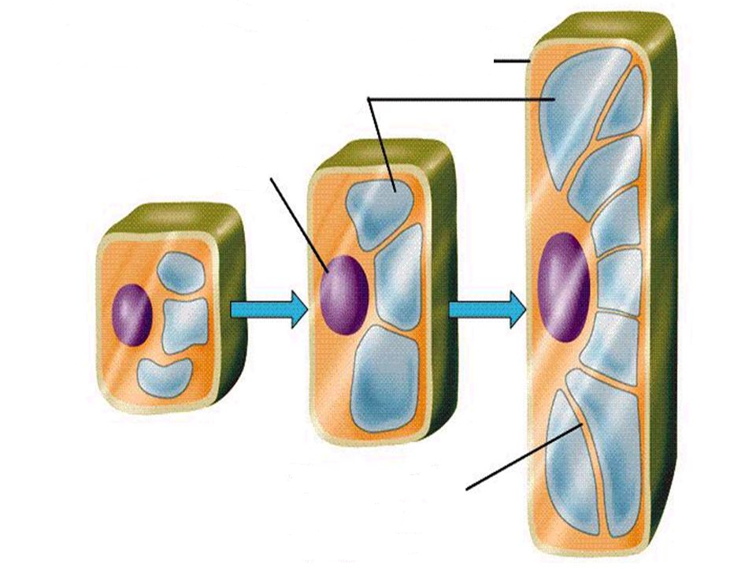
Ріст – сукупність процесів, які забезпечують збільшення маси, розмірів, об'єму клітини
клітинна стінка
1 – невеликі розміри клітини,
дрібні вакуолі, велике ядро
2 – збільшення об’єму за рахунок
розтягнення, розростання
вакуолей, ядро зміщується
3 – зріла клітина, об’єднання
вакуолей
ядро
1
2
цитоплазма
3

Slide 4
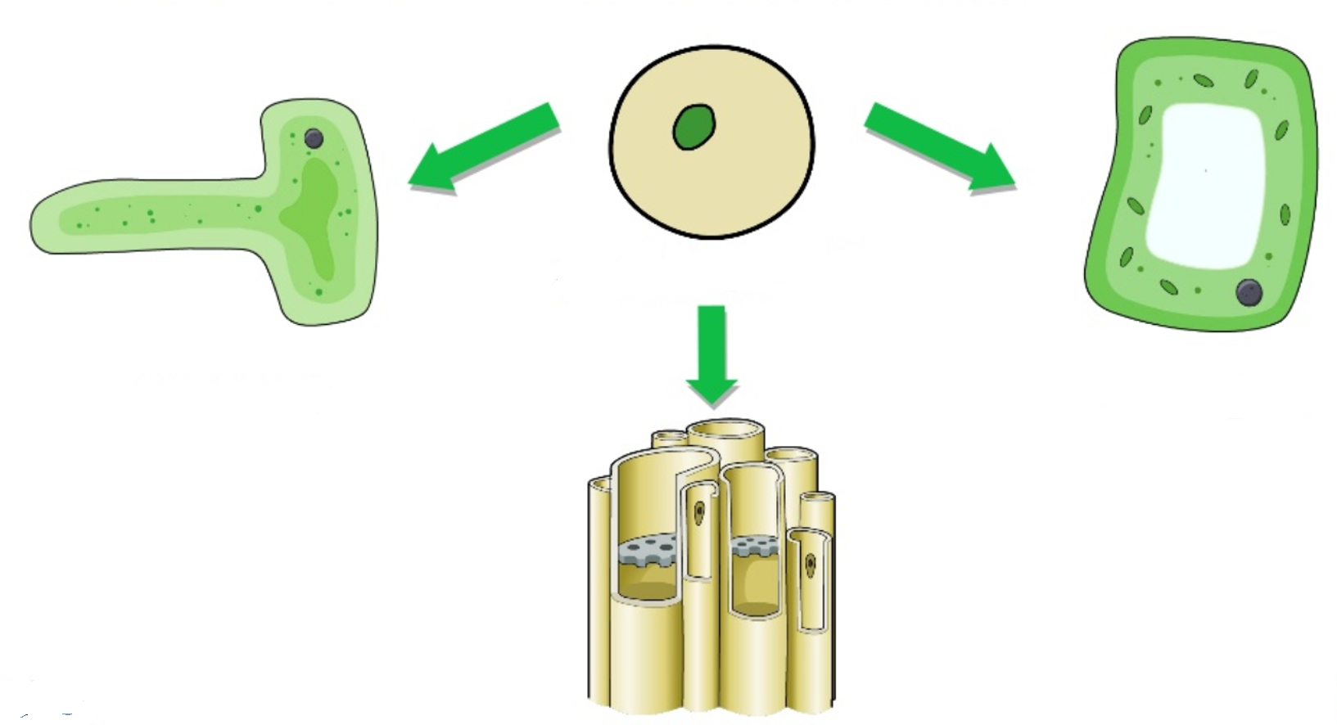
Розвиток - це сукупність якісних змін у клітині, що ведуть до появи відмінностей порівняно з попередніми стадіями
недиференційована клітина
Клітина кореня
Клітина м'якоті листка
Клітина провідної тканини

Slide 5
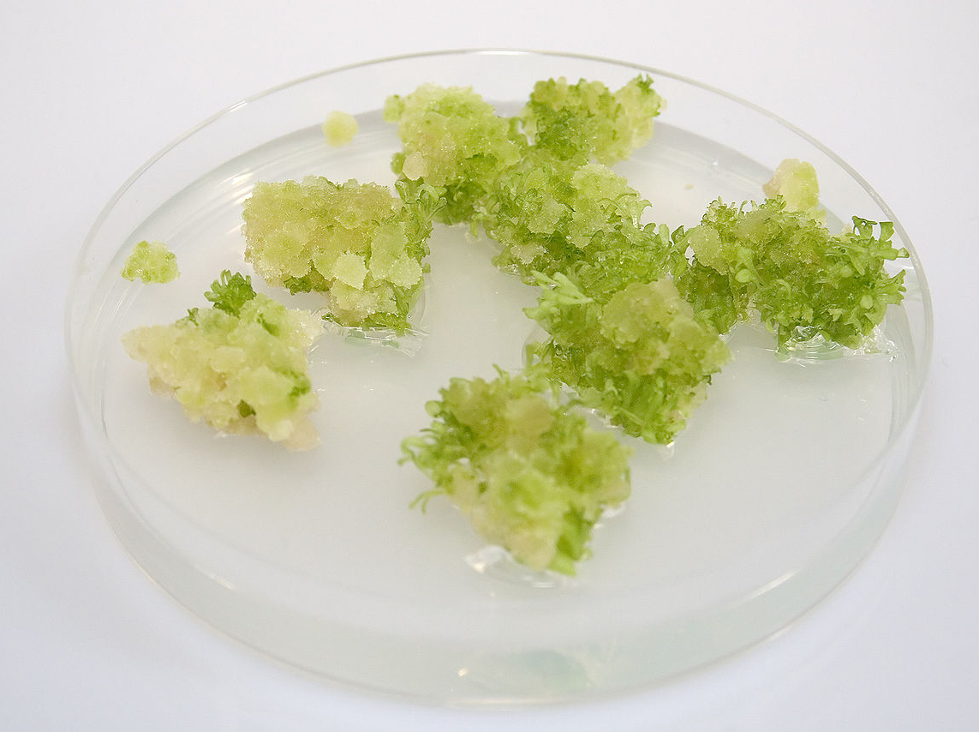
Розвиток - це сукупність якісних змін у клітині, що ведуть до появи відмінностей порівняно з попередніми стадіями
Живі зрілі диференційовані клітини
можуть стати недиференційованими,
здатними до поділу.
Такі клітини виникають у місцях пошкоджень рослин або при обробці стимулюючими речовинами

Slide 6
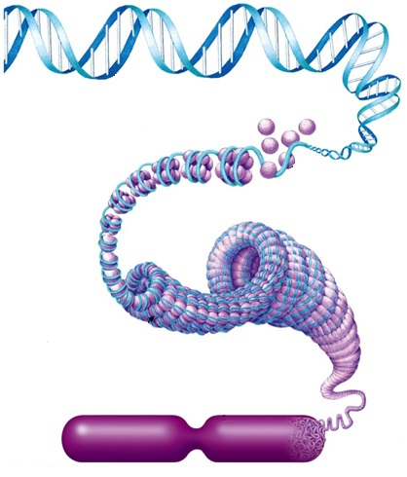
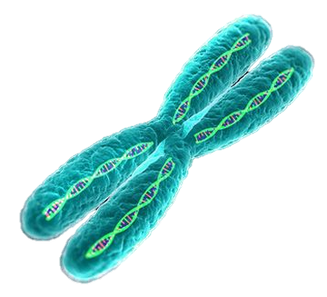
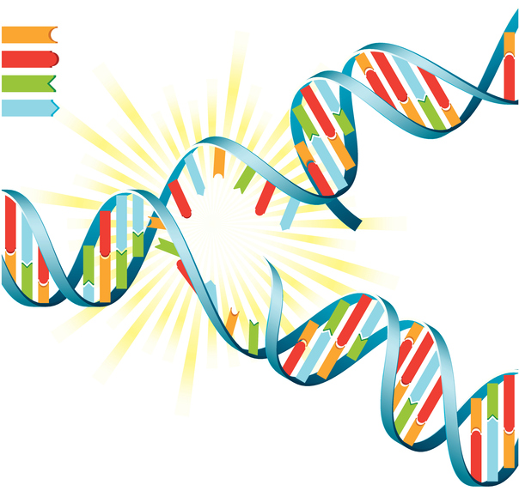

Поділ клітини – це процес, при якому відбувається утворення двох нових клітин із однієї материнської і розподіл хромосом між дочірніми клітинами
З’єднання хроматид
Перед кожним поділом
в ядрі клітини подвоюється
нитка ДНК
Двохроматидна хромосома
безпосередньо
перед поділом клітини
Кожна хромосома є однохроматидною

Slide 7
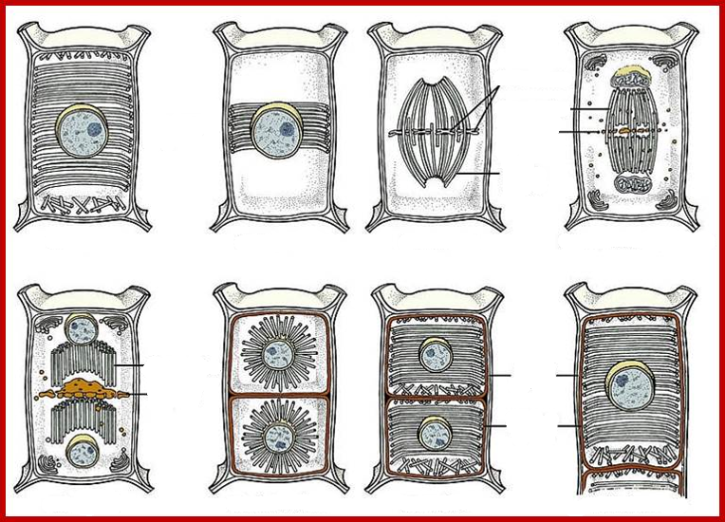
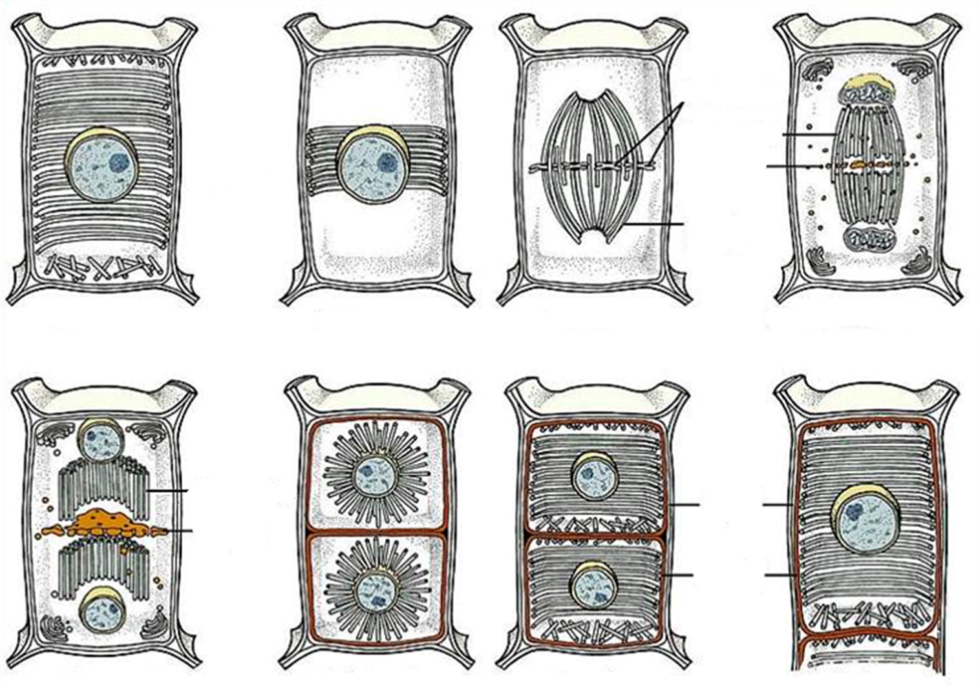
Етапи поділу клітини
Хромосоми
Веретено поділу
Система волокон
Скупчення міхурців
з целюлозою
Утворення в клітині тимчасової структури
з мікротрубочок
Материнська
клітинна стінка
Волокна
Міхурці зливаються,
початок утворення
клітинної стінки
Клітинна стінка
дочірніх клітин

Slide 8
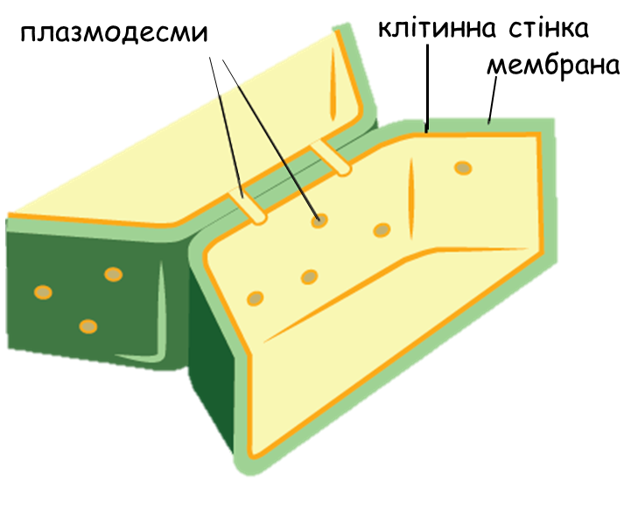
Обмін речовин - сукупність хімічних реакцій, а саме: розщеплення складних органічних речовин до простіших, яке супроводжується виділенням енергії, та утворення необхідних клітині речовин
Рух речовин забезпечують плазматична мембрана і плазмодесми

Slide 9
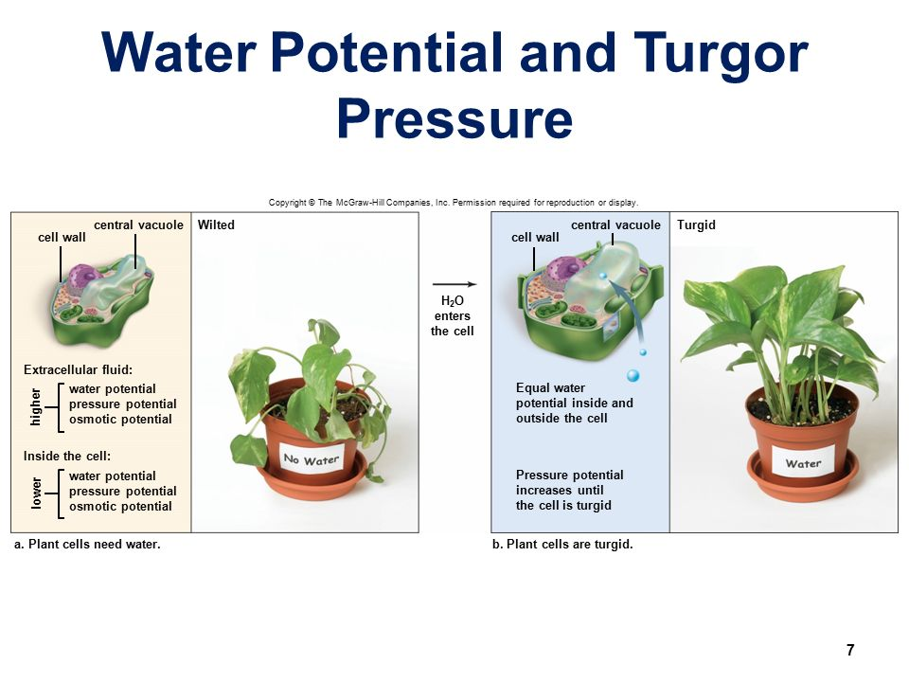
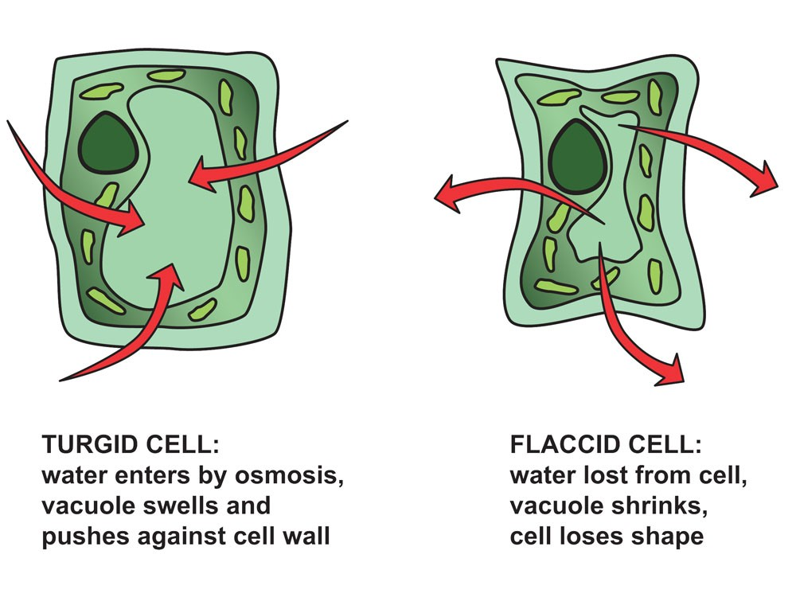
Вода – важлива речовина у клітині.
Вода підтримує форму клітин завдяки тиску
Клітини втрачають воду, вакуолі зменшуються,
рослина в’яне
Вода надходить до клітини, вакуолі збільшуються,
тиснуть зсередини на клітинну стінку
Вода надходить до клітини двома шляхами:
- дифузія – переміщення води з місця, де її багато, туди, де її мало;
- осмос – переміщення води подібно засмоктуванню до місця, де велика концентрація солей

Slide 10
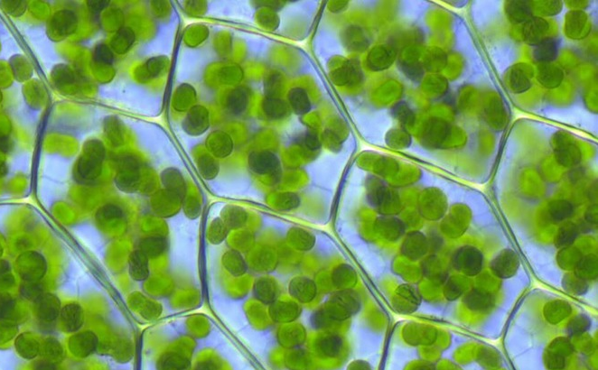
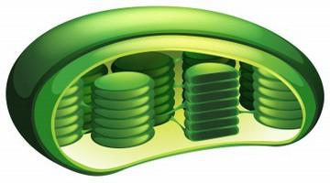
Живлення - надходження і засвоєння речовин, необхідних для забезпечення енергетичних витрат, будови і відновлення клітини
Хлоропласти містять хлорофіл.
Вони забезпечують
процес фотосинтезу
і утворення глюкози
Процес поглинання та засвоєння з повітря вуглекислого газу, який є вихідним продуктом для фотосинтезу, називається повітряним живленням.
Вода і мінеральні солі надходять до клітин в основному через кореневі волоски з ґрунту. Цей процес називається мінеральним живленням.

Slide 11
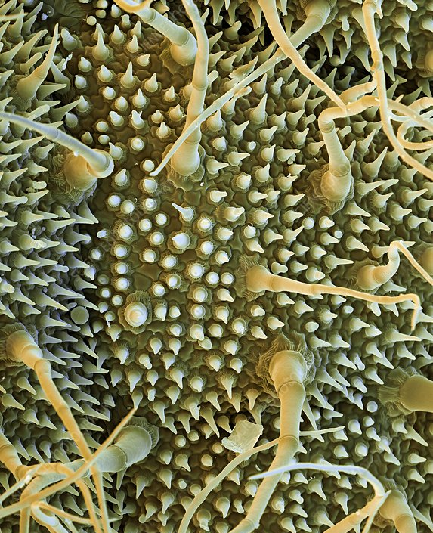
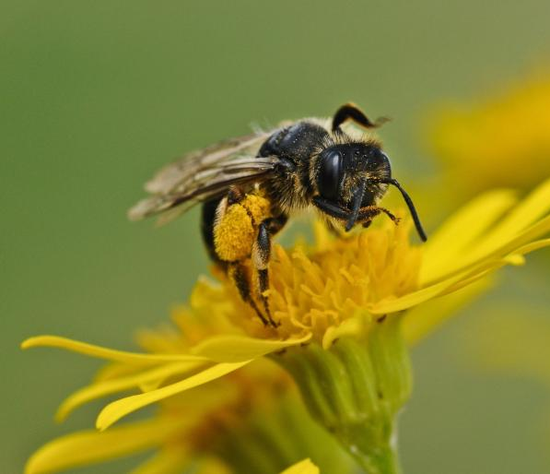
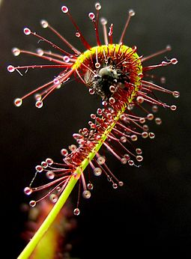
Крім глюкози клітини можуть виробляти інші речовини, які є не у всіх клітинах
Для приваблювання
комах-опилювачів
клітини виробляють
ароматичні речовини
Залозисті волоски клітин лимону
виробляють ефірні олії, які
відлякують тварин і вбивають мікробів
Залозисті клітини хижих рослин виділяють ферменти
для перетравлення комах

Slide 12
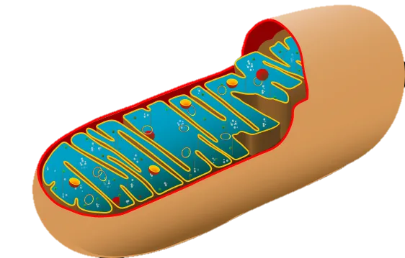
Дихання клітини - сукупність процесів, які відбуваються за участю кисню, здійснюють окиснення органічних речовин і отримання енергії для життєдіяльності
глюкоза
вуглекислий газ
кисень
вода
енергія
енергія
Клітинне дихання забезпечують мітохондрії

Slide 13
Рух цитоплазми – циклоз – забезпечує рівномірне розташування частин клітини і рух речовин
Подразливість - властивість клітин активно змінювати
свою життєдіяльність під впливом зовнішніх факторів -
подразників:
- світла,
- звуків,
- хімічних речовин,
- шкідливих бактерій

Slide 14
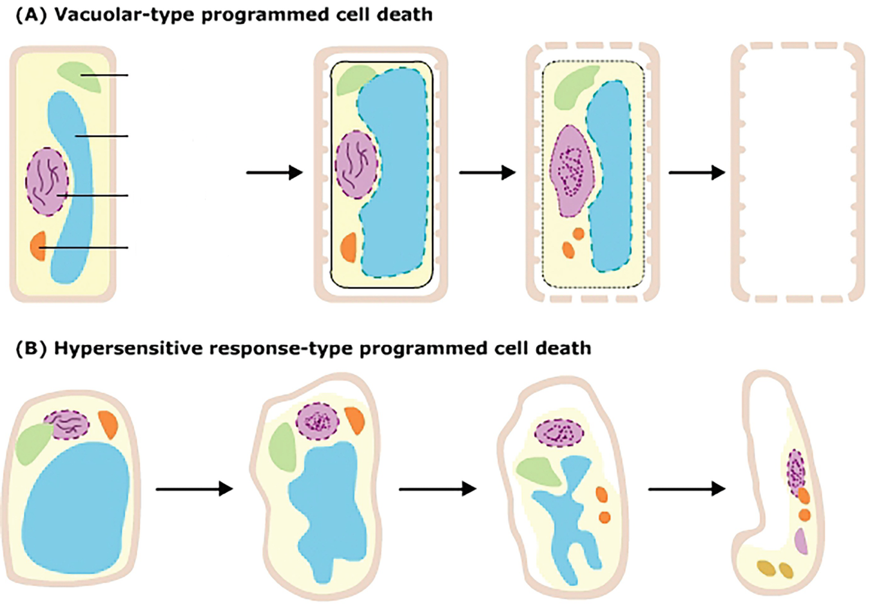
Старіння і смерть клітини – природний запрограмований процес
хлоропласт
вакуоля
ядро
мітохондрія
У клітині послаблюються всі процеси, зменшується об’єм цитоплазми, нагромаджуються включення.
Далі руйнуються мембрани, в клітині настає безлад, залишки клітини саморуйнуються

Slide 15
Чи маєте запитання?

Slide 16

Відео до уроку ви можете переглянути за посиланням:
https://www.youtube.com/watch?v=Yivvf5e3kWE

